Slide 1
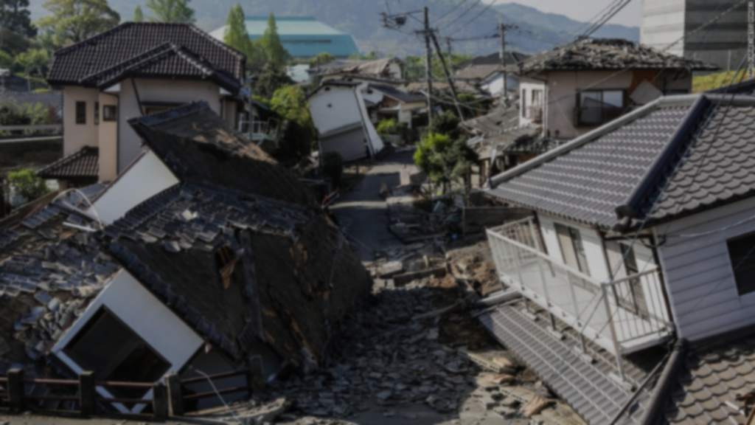
2
자연재해
관동 대지진
도호쿠 대지진
후쿠시마 원전 사고

Slide 2
2
자연재해로 인한 경제
관동 대지진
1923년 9월 1일 11시 58분 발생
최초 지진 M7.8
여진
첫번째 M7.3
두번째 M7.2
총세번의 지진 발생

Slide 3
2
자연재해로 인한 경제
관동 대지진
피해 보고
10만 9천여 채의 건물이 전부 파괴
10만 2천여 채는 반파
사망자 142,000명, 실종자 37,000명
아직 내진 설계가 부족한때 피해 막대

Slide 4
2
자연재해로 인한 경제
관동 대지진
복구 발전
복구 과정에서 현대 도쿄의 기틀을
구성하는 도로와 철도 그리고 공원 등이 계획
관동 대지진으로 경제불안을 야기하는 원인됨

Slide 5
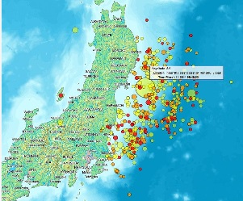
2
자연재해로 인한 경제
도호쿠 대지진
2011년 3월 11일 오후 2시 46분 발생
미야기 현 동쪽
100여km해상
9.0 규모의 지진 발생
지진 발생 후 1분도
지나지 않아 방송

Slide 6
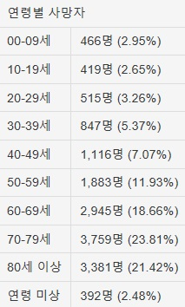
2
자연재해로 인한 경제
도호쿠 대지진
피해 보고
사망자, 행방불명자, 부상자를
모두 포함 22,999명
피해 복구 금액 2038억엔 규모
턱없이 부족

Slide 7
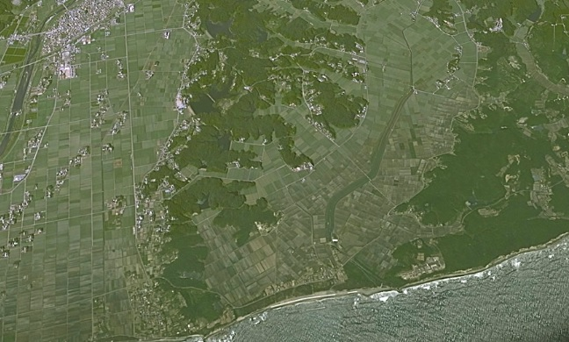
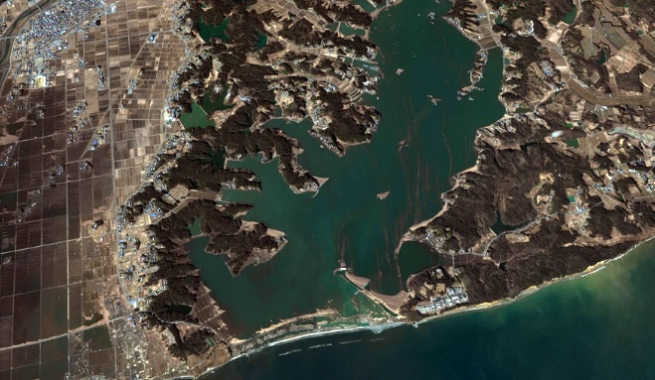
2
자연재해로 인한 경제
도호쿠 대지진
쓰나미 전후 위성 사진

Slide 8
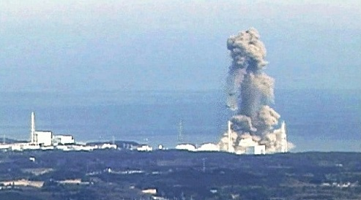
2
자연재해로 인한 경제
도호쿠 대지진
피해 보고
2011년 3월 11일
일본에서 발생한 도호쿠
대지진과 쓰나미로 인하여 발생
태평양을 포함한
일대를 방사능으로 오염
약 500년 지속

Slide 9
2
자연재해로 인한 경제
도호쿠 대지진
지진 당시 영상 보기

